Slide 1
模型轻量化
折中与权衡

Slide 2
涉及文章
ImageNet classification with deep convolutional neural networks
Going Deeper With Convolutions
Deep Residual Learning for Image Recognition
MobileNets: Efficient Convolutional Neural Networks for Mobile Vision Applications
ShuffleNet: An Extremely Efficient Convolutional Neural Network for Mobile Devices
ShuffleNet V2: Practical Guidelines for Efficient CNN Architecture Design
Pruning Convolutional Neural Networks for Resource Efficient Inference

Slide 3
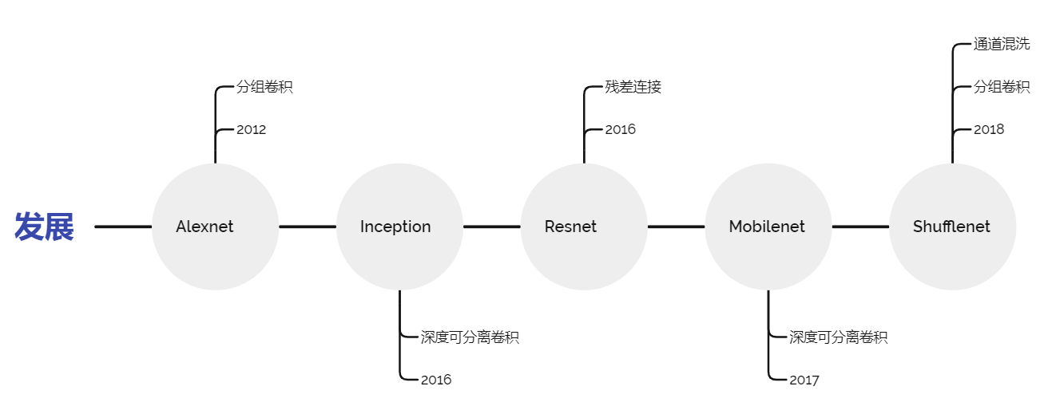
时间轴
深度可分离卷积=深度卷积+逐点卷积

Slide 4
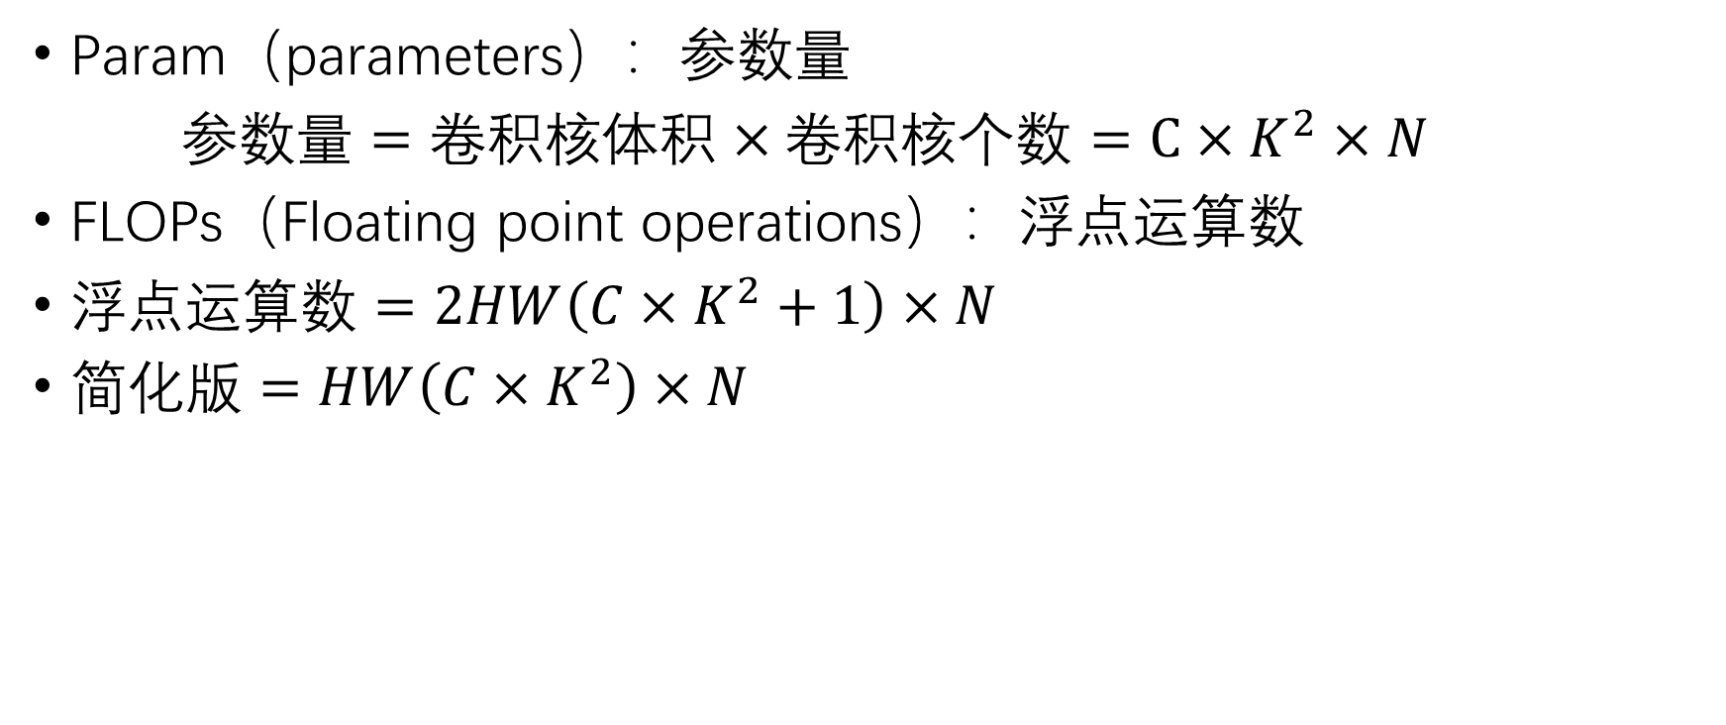
评价指标
Param（parameters）：参数量
$参数量=卷积核体积×卷积核个数=C×K^{2}×N$
FLOPs（Floating point operations）：浮点运算数
$浮点运算数=2HW\left(C×K^{2}+1\right)×N$
$简化版=HW\left(C×K^{2}\right)×N$

Slide 5
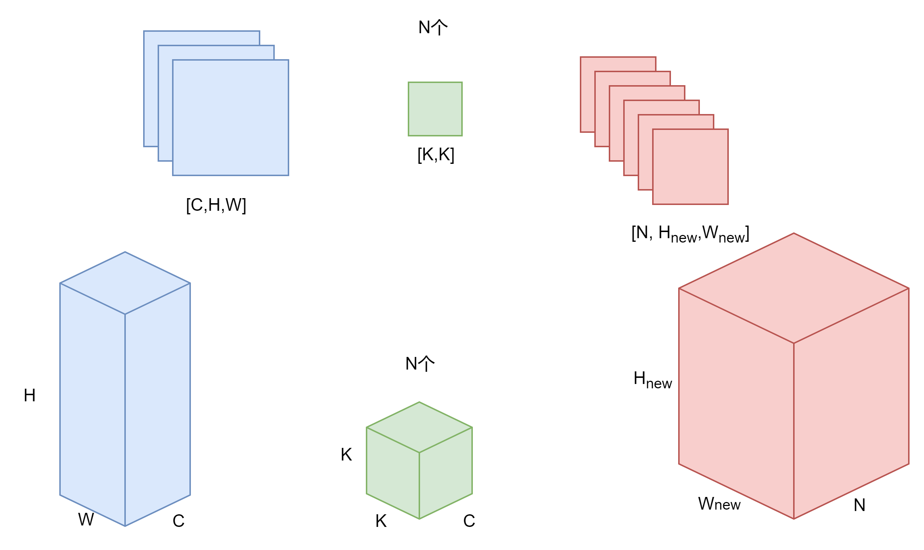
普通卷积

Slide 6
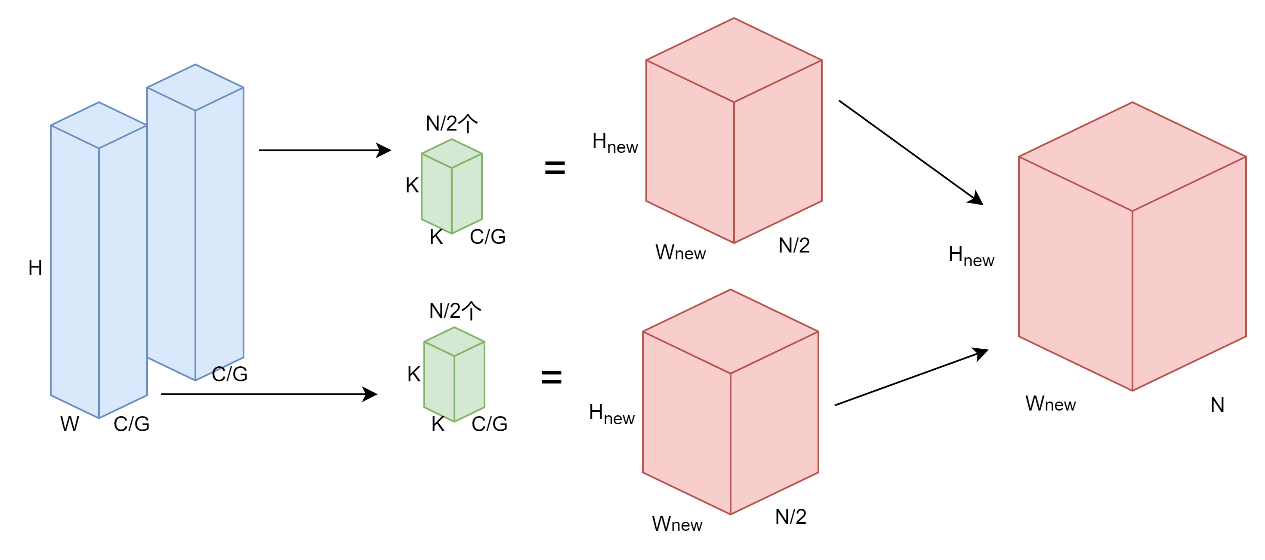
分组卷积

Slide 7
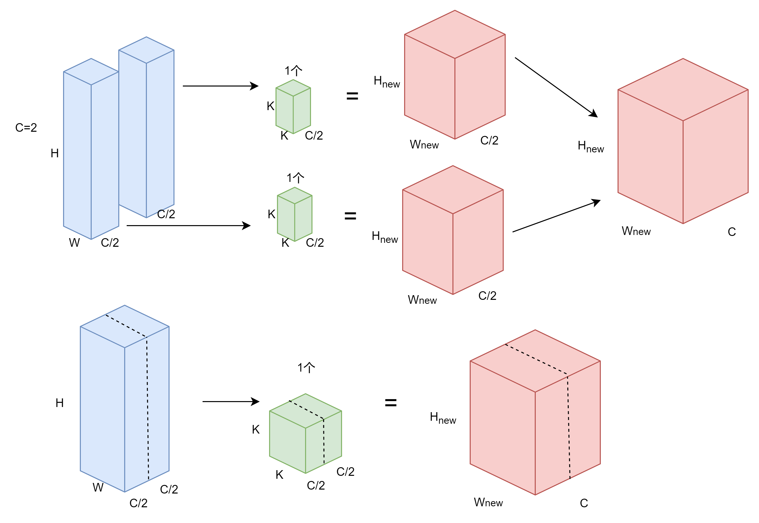
深度卷积
深度卷积是N=1且每个通道自成一组的分组卷积

Slide 8
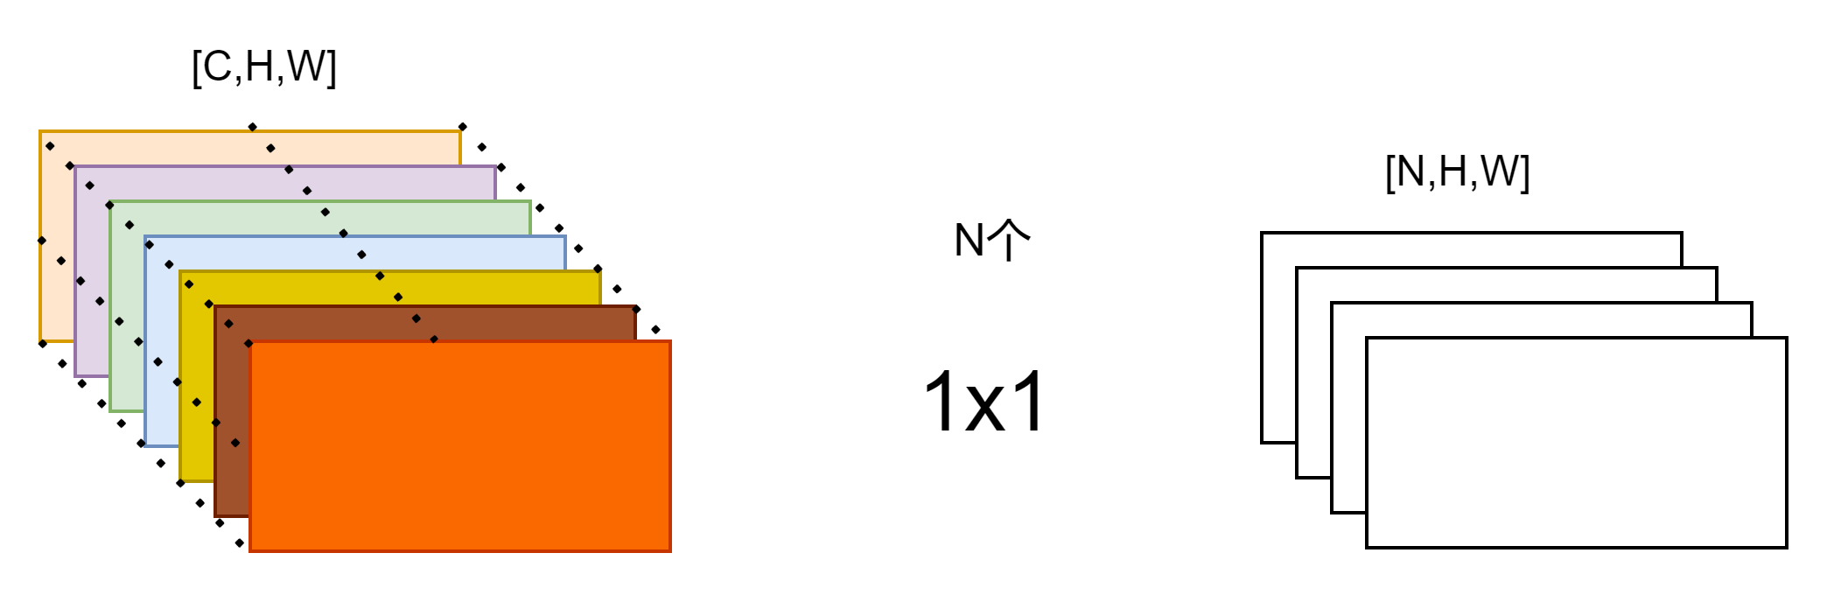
逐点卷积
在不改变特征图维度的情况下，对特征图的个数提升或降低
耗时严重

Slide 9
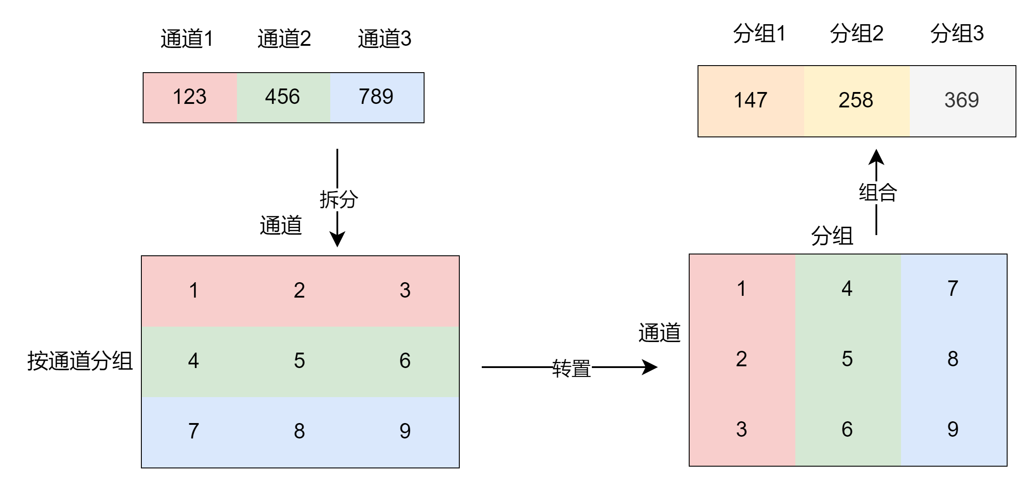
通道混洗
类似于多头自注意力的拆分与合并
分组后，每个组的卷积核仅处理其分到的通道，容易造成局部信息阻塞，因此采用通道混洗

Slide 10
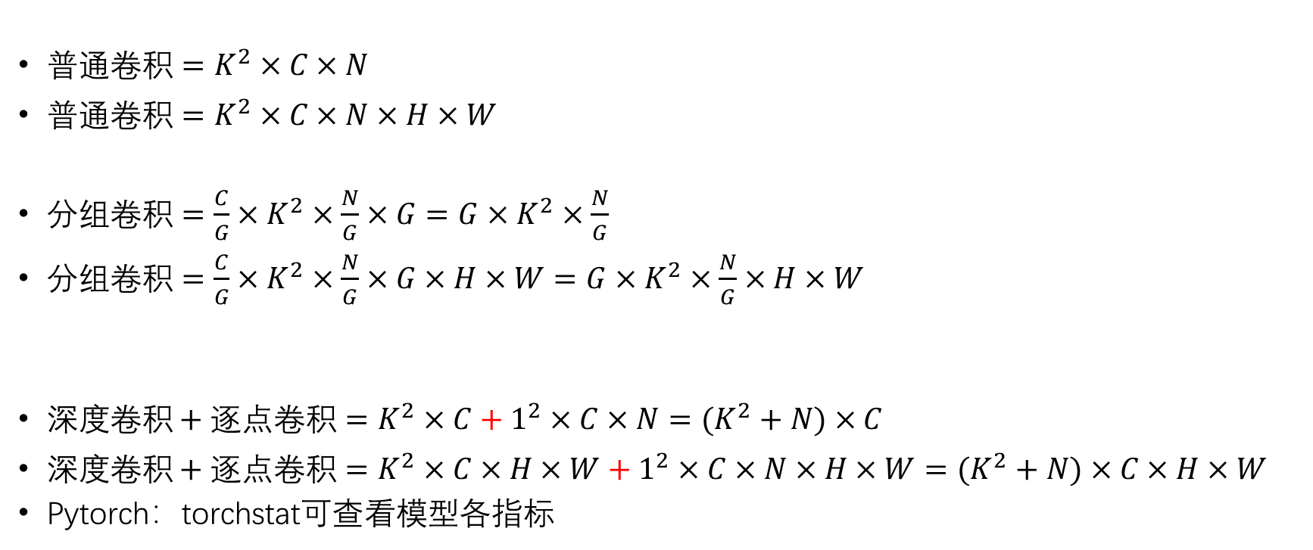
普通卷积vs分组卷积vs深度可分离卷积
$普通卷积=K^{2}×C×N$
$普通卷积=K^{2}×C×N×H×W$
$分组卷积=\frac{C}{G}×K^{2}×\frac{N}{G}×G=G×K^{2}×\frac{N}{G}$
$分组卷积=\frac{C}{G}×K^{2}×\frac{N}{G}×G×H×W=G×K^{2}×\frac{N}{G}×H×W$
$深度卷积+逐点卷积=K^{2}×C+1^{2}×C×N=(K^{2}+N)×C$
$深度卷积+逐点卷积=K^{2}×C×H×W+1^{2}×C×N×H×W=(K^{2}+N)×C×H×W$
Pytorch：torchstat可查看模型各指标

Slide 11
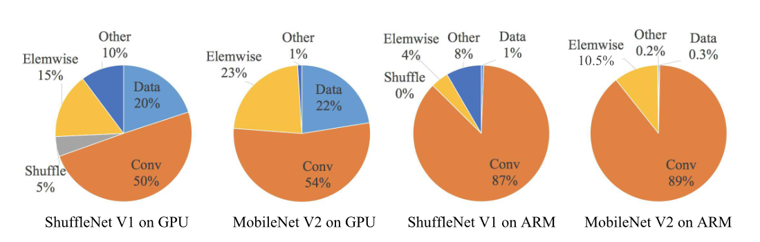
Shuffle net v2 （FLOPs不足以）
MAC（Memory Access Cost）内存访问成本：
模型的并行度（多块同型号GPU分布式训练）
应使用直接度量时间的方法评估轻量化模型
不同平台对卷积的优化不一样，需要特定平台才能计算轻量化
Shuffle net相对于resnet的准确度在imagenet上降低0.9%但训练速度提高了约9倍，模型参数也减少到原来的9分之一

Slide 12
模型设计建议
（1） 卷积层使用相同的输入输出通道数。Equal channel width minimizes memory access cost (MAC)
（2） 注意到使用大的分组数所带来的坏处。Excessive group convolution increases MAC
（3） 减少分支以及所包含的基本单元。 Network fragmentation reduces degree of parallelism
（4） 减少Element-wise操作。 Element-wise operations are non-negligible

